Slide 1
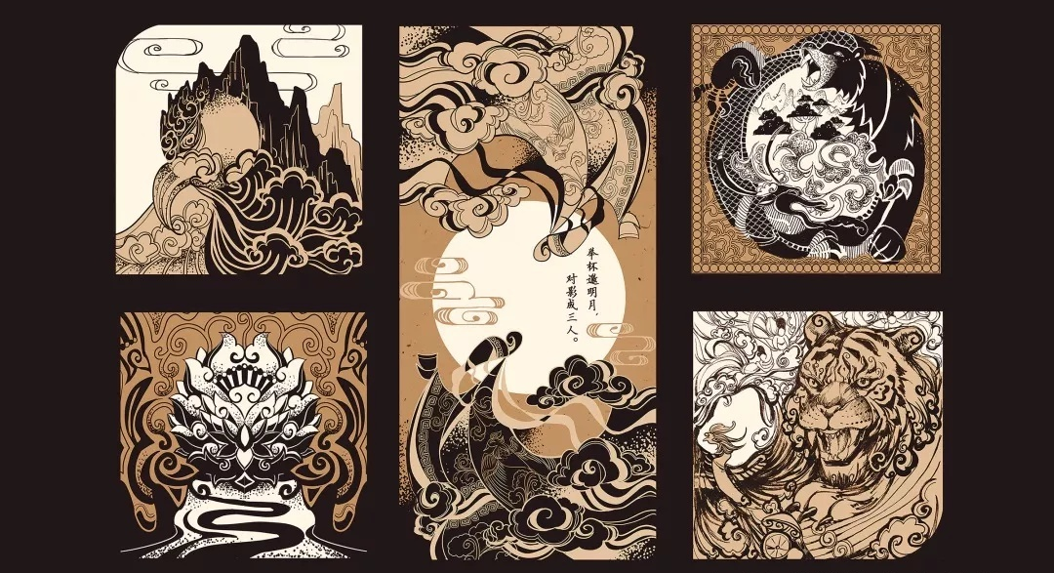
梦游天姥吟留别

Slide 2
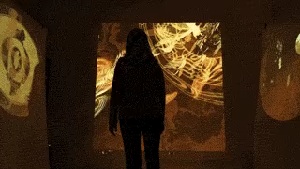
梦游天姥吟留别——古诗可视化、体感交互装置
作者：孙羽茜、徐楚燕（算法实验室）
来源：知乎代码之上，诗意之中 | Processing编程造个梦 - 知乎 (zhihu.com)
视频演示

Slide 3
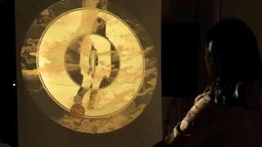
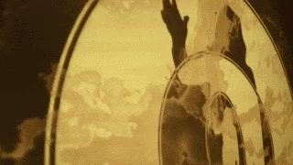
【近景】迷失 —— 千岩万转路不定，迷花倚石忽已暝。
通过 Kinect 体感摄像头提供的深度信息和轮廓图像，结合CVBlob获取了人的手部位置与剪影，作为交互部分的主要输入。 三个场景如同几面镜子，通过对人影进行多种仿射变换，表现出了不同尺度下的人的存在。
gif

Slide 4
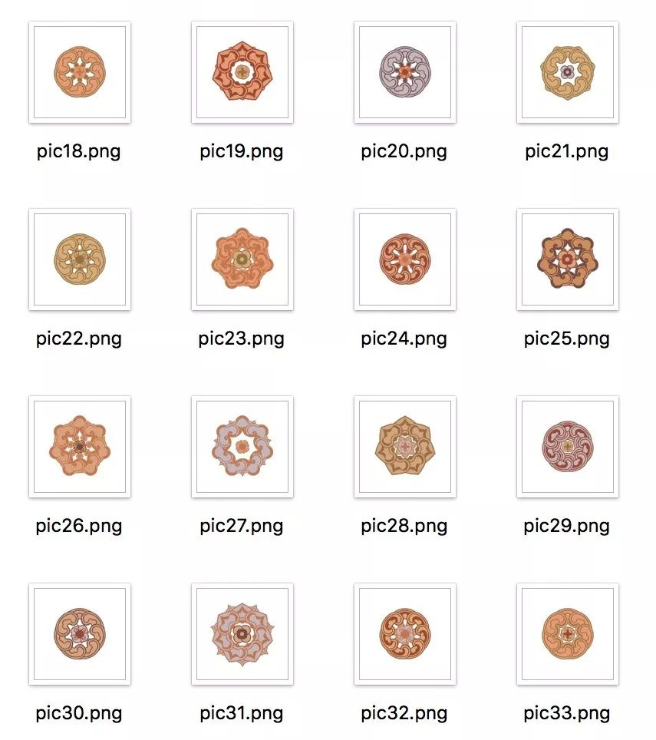
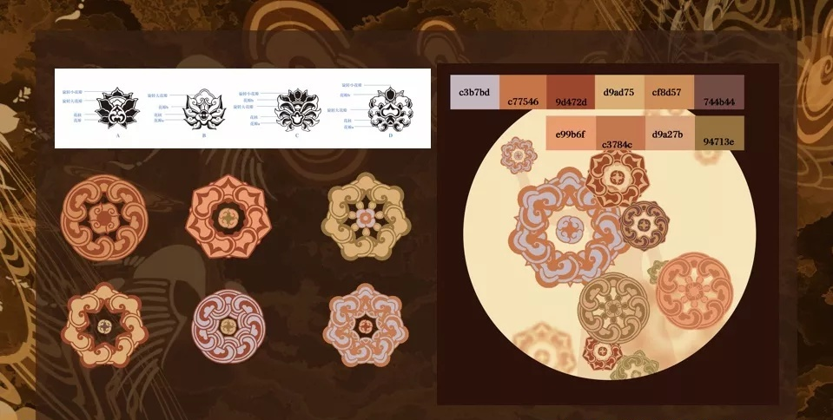
Processing向来适用于抽象图形而不是具象图像的生成。因此，如何通过算法，创造符合古诗氛围的交互场景，成了本作品创作时的一大挑战。 我们通过拆解宝相花的部件，根据不同的宝相花的组合规律，设计多种排布算法，通过随机组合生成上百朵不同形态与颜色的花朵，高效地产生多样化的图案。我们还将这一设计思想运用到了中景，将凤凰、仙人等图案替换花瓣，参数化地调整图案。

Slide 5
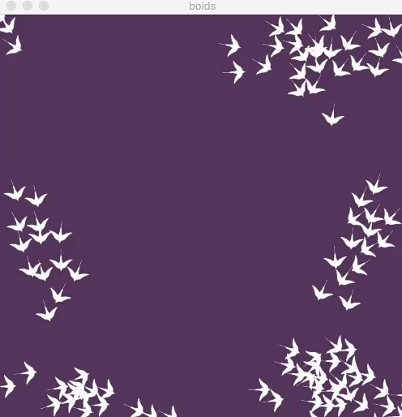
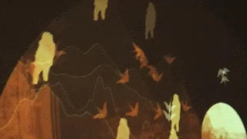
【远景】登山——脚著谢公屐，身登青云梯；半壁见海日，空中闻天鸡。
群鸟追随—— Boid 算法
使用了 Boid 算法 来模拟大群鸟儿的运动，并让鸟群以山中某一人影为追逐对象，使人融入场景中。鸟群怎么在天上飞 —— Boids | 算法考古
gif

Slide 6
【中景】坠入 ——青冥浩荡不见底，日月照耀金银台。
gif

Slide 7
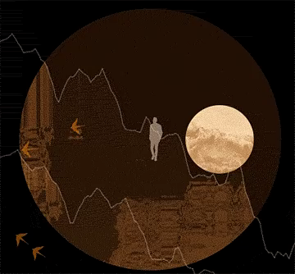
动态山峦——生成曲线

